Slide 1
Как появились книги
Подготовила воспитатель высшей квалификационной категории ГБОУ Школа 2097
Лосюк О. В.

Slide 2
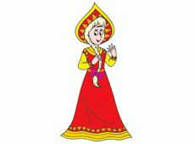
Книга, величайшее из чудес, созданное человеком

Slide 3
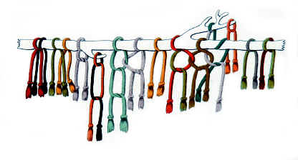
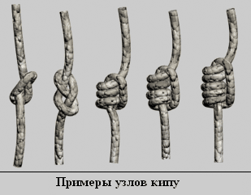
Люди умели говорить, но не умели писать.
Они передавали информацию друг другу с помощью узелков.

Slide 4
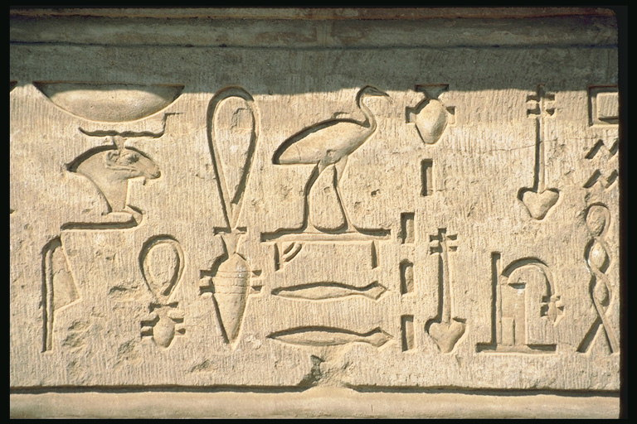
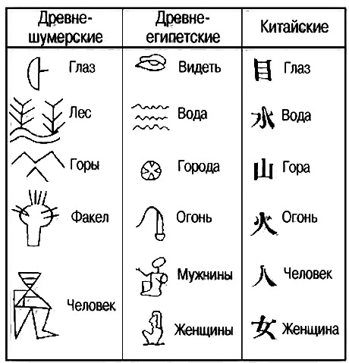
На каменных плитах люди рисовали картинки,
иероглифы.

Slide 5
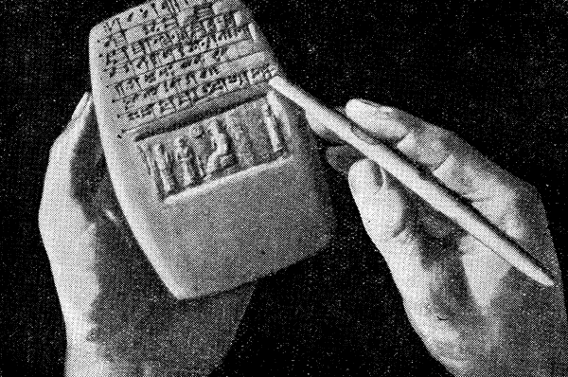
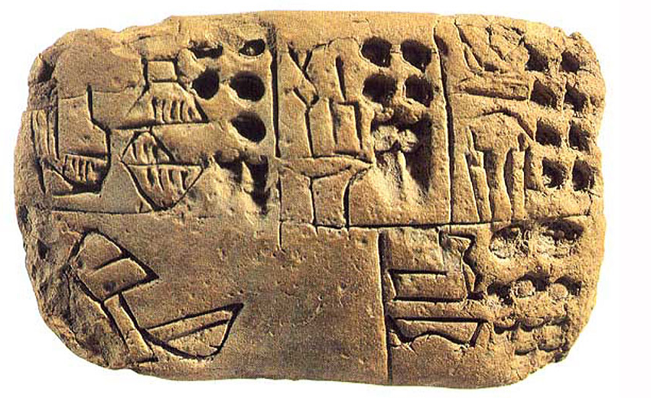
Затем люди стали писать на глиняных дощечках.
Одна книга могла состоять из нескольких плиток. Так появилась клинопись.

Slide 6
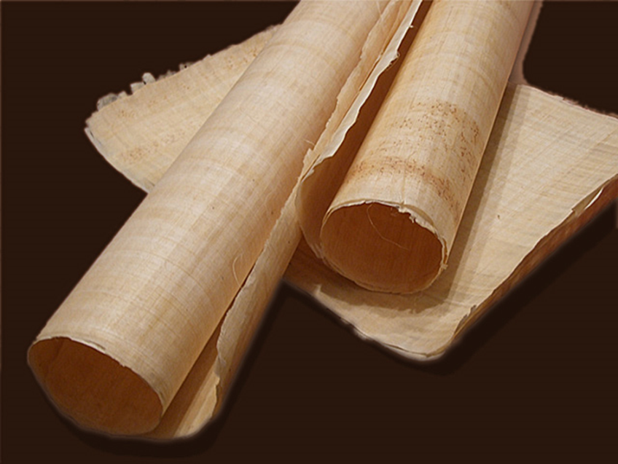
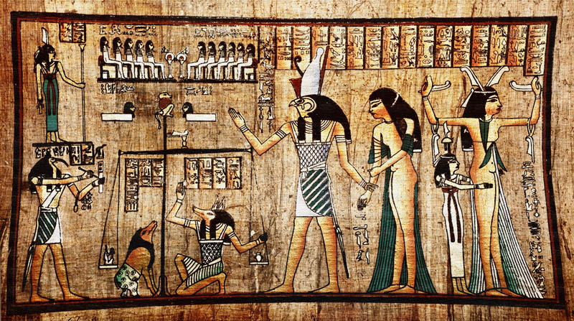
Вскоре появился папирус. Отдельные листы папируса склеивали и получалась книга в виде длинного свитка около 6 м.

Slide 7
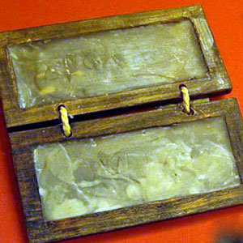
Были еще книги из воска.

Slide 8
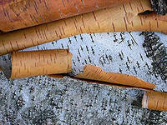
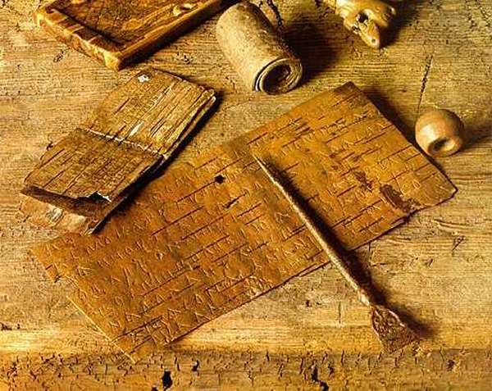
Также люди писали на коре березы- бересте. Такие книги называются берестяные книги.

Slide 9
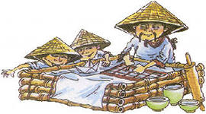
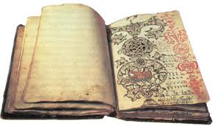
После того, как в Китае изобрели бумагу, появились рукописные книги.

Slide 10
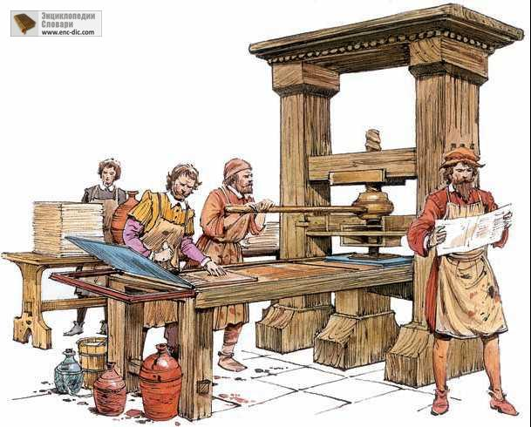
Вскоре появились первые книгопечатные станки.

Slide 11
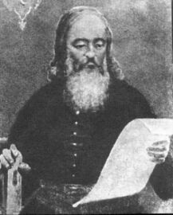
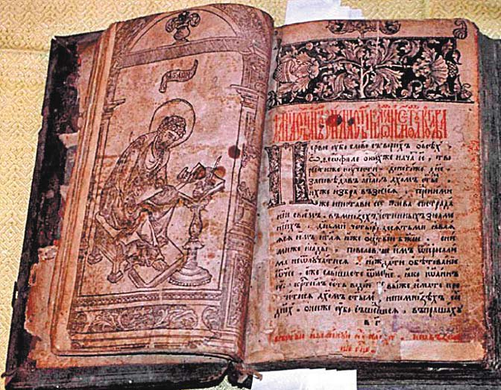
1 марта 1564 года в Москве
Иван Федоров и Петр Тимофеев
напечатали первую книгу на Руси –
«Апостол».

Slide 12
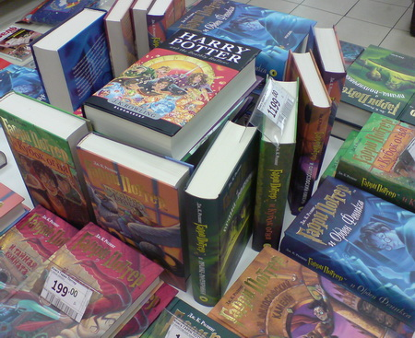
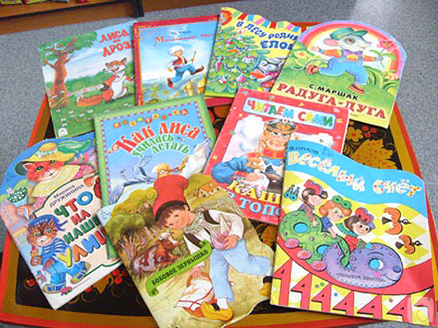
А так выглядят современные книги.

Slide 13
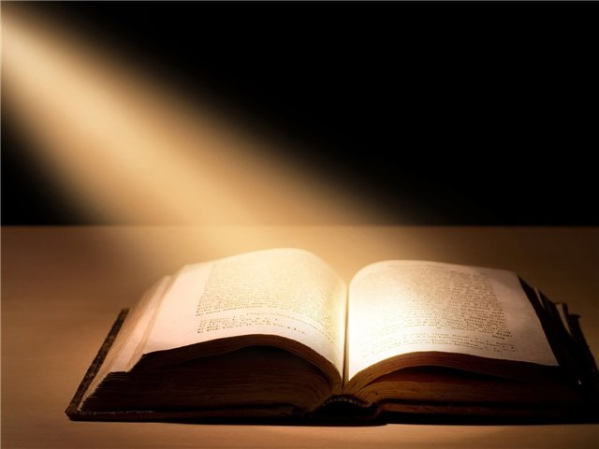
Книга – величайшее сокровище человечества, кладезь мудрости, источник знаний.

Slide 14
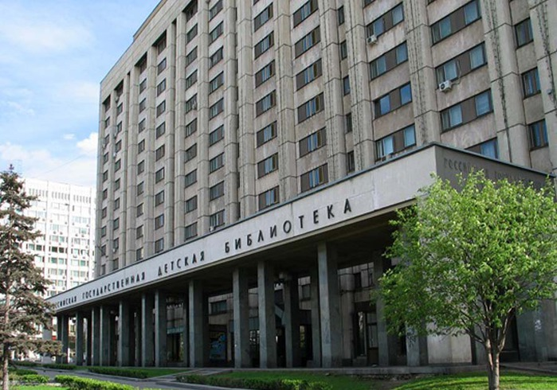
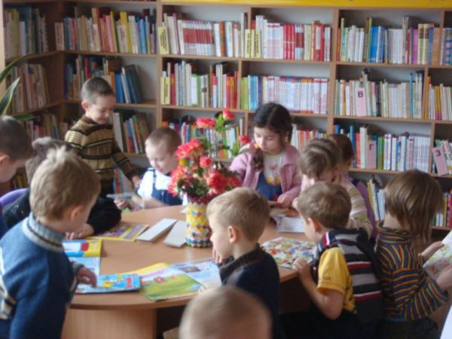
Есть удивительное место, в котором хранится огромное количество книг - библиотека.

Slide 15
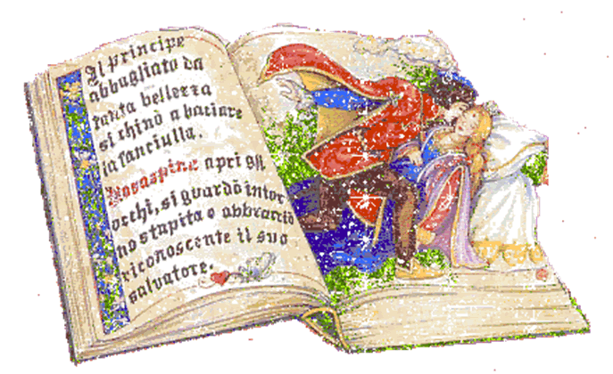
А для чего нам нужны книги, вы знаете?

Slide 16
У меня есть несколько любимых книг. Отгадайте, что это за книги. Смотрите, и угадывайте.

Slide 17
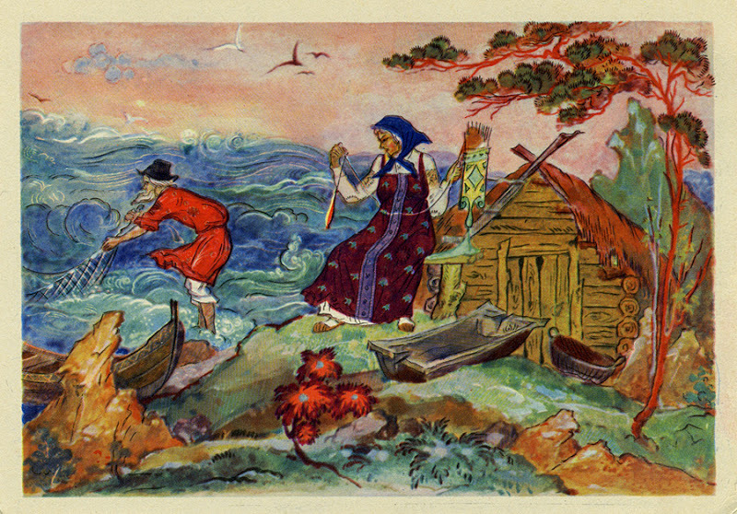
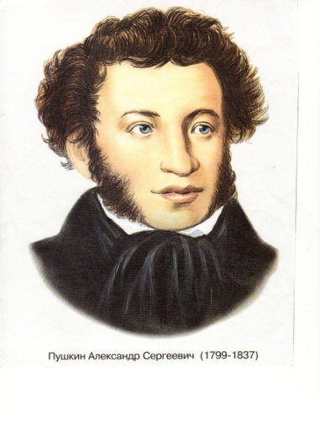
Моя любимая сказка.
Уже догадались? А кто ее написал? А какие еще сказки этого автора вы знаете?
А.С. Пушкин

Slide 18
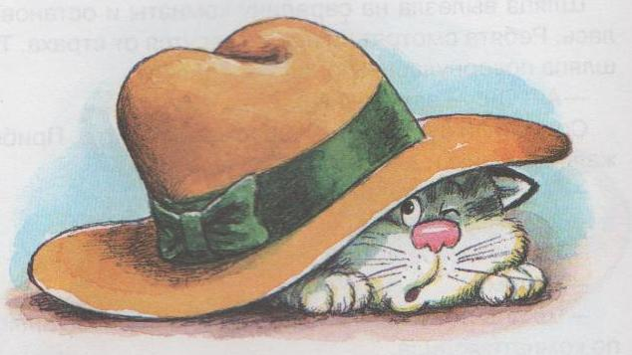
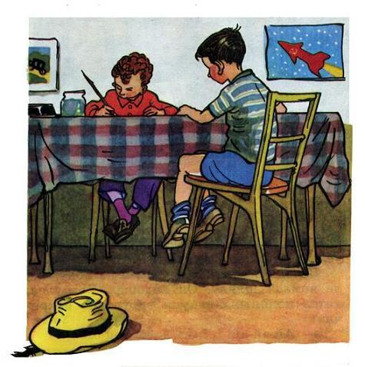
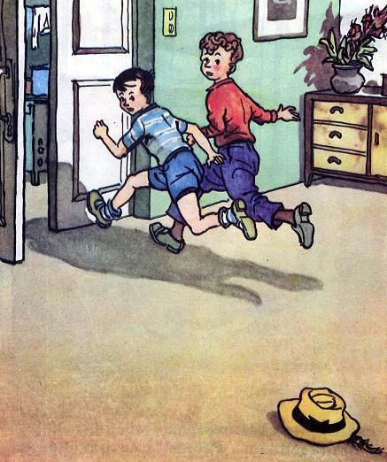
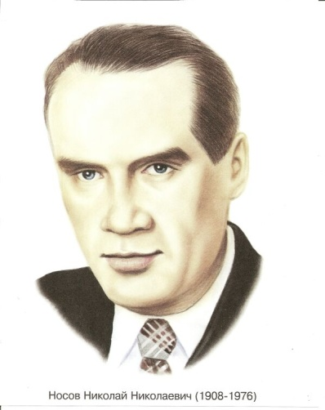
Мой любимый рассказ. Догадались?
А кто его автор? Какие еще рассказы этого автора вы знаете?
Н. Н. Носов

Slide 19
А вы знаете, чем рассказ отличается от сказки?

Slide 20
А вы что предпочитаете:сказки или рассказы?

Slide 21
До новых встреч!
Ваша Сказа Рассказовна.

